Slide 1



Random Access of PRACH
Presenter 11911303 吉辰卿

Slide 2

01
Task Overall
02
Ideas、Methods and Codes
03
CONTENTS
Results & Discussion
04
Experience & Summary
2

Slide 3

01
Task Overall
3

Slide 4
1 Task Overall
Random Access of PRACH
Please use Matlab to generate a number of preambles for PRACH, and show the feasibility of cross-correlation detection.
4

Slide 5
02
Ideas、Methods and Codes
5

Slide 6
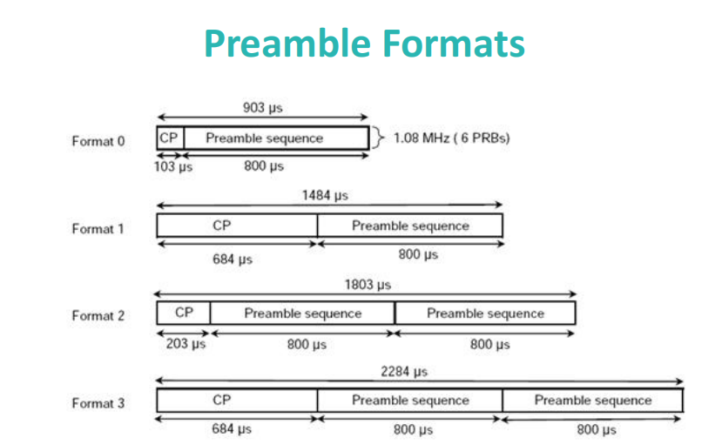
2 Ideas、Methods and Codes
题目要求我们为PRACH产生一系列的导频，那么首先我们就需要了解PRACH中有那些格式的导频序列，如下所示：
6

Slide 7
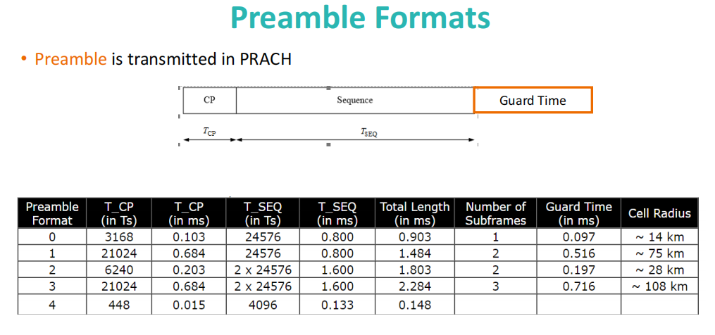
2 Ideas、Methods and Codes
从上一张ppt可以看出，支持在PRACH信道上传输的主要有4种类型的导频，而这4种类型的导频均由循环前缀(CP)与导频序列这两个部分组成。对于不同类型的导频这两个组成部分的持续时间也不尽相同，具体每种导频每部分的持续时间划分如下所示：
7

Slide 8
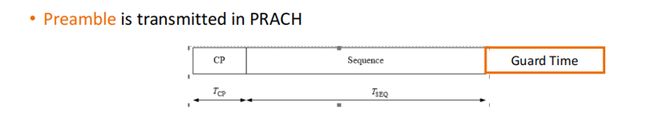
2 Ideas、Methods and Codes
在上一张ppt中，我们了解了每一种导频序列持续时间的划分。但是我们观察到一个问题：每一种导频的尾部都会存在一个Guard Time，这代表了什么呢？原来，在上行链路的信道传输过程中，每一个frame的sub_frame的持续时间为1ms。而我们知道，导频的插入位置是在每个frame内(也有可能只在偶数编号的frame内插入)的若干个连续的sub_frame。因此，尽管实际上导频的时长并没有达到1ms的整数倍，但是我们必须要为持续时长没到一个sub_frame的地方补全时长。补全的方法很简单，我们只需要在需要补全时长的地方插入0即可。最后，我们产生的导频持续时长就能够成为一个sub_frame持续时长的整数倍，在导频末尾为了补全时长而插入0的这些时刻我们将其称之为Guard Time。所以说，一个完整在PRACH信道中传输的导频由CP、导频序列和Guard Time三部分组成。
8

Slide 9
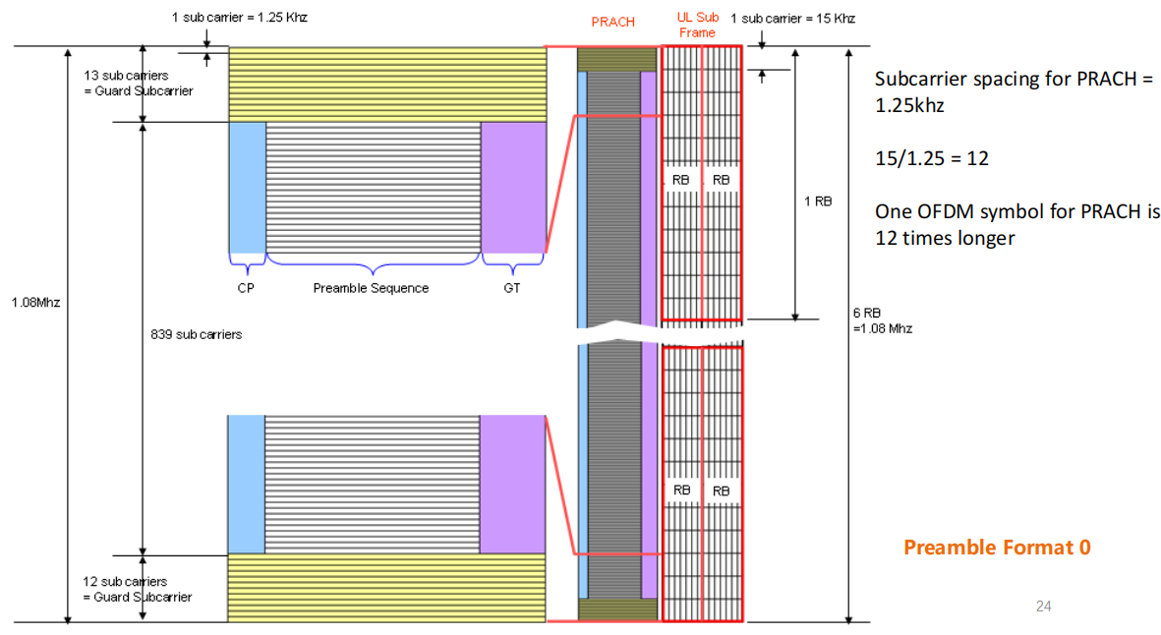
2 Ideas、Methods and Codes
在熟悉不同种类的导频的基本组成后，我们就可以看看这些导频在系统网格中的位置组成和相应的生成方法了，如下所示：
PRACH导频在系统资源网格中的位置组成
9

Slide 10
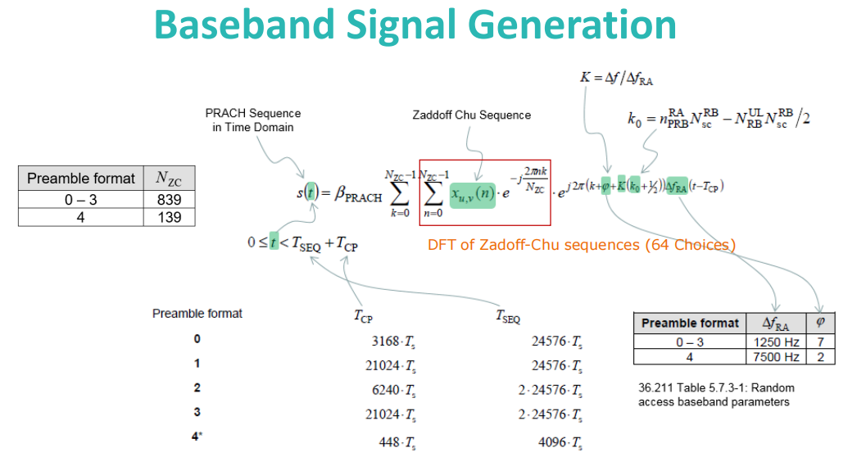
2 Ideas、Methods and Codes
在熟悉不同种类的导频的基本组成后，我们就可以看看这些导频在系统网格中的组成和相应的生成方法了，如下所示：
10
PRACH导频的生成方法

Slide 11
2 Ideas、Methods and Codes
我们可以从上一页ppt的图中和我们查阅的MATLAB帮助文档来归纳出导频产生的步骤：
1. 产生Zadoff-Chu序列
2.对产生的Zadoff-Chu序列进行傅里叶变换，获得在频域上的导频序列(子载波)
3.考虑到在频域上导频的结构(见上上页ppt)，我们还在产生的839个子载波两侧分别插入了12和13个子载波(不放置任何东西，都是0)使其频域上所占据的长度恰好为6RB(此时频域上总共包含864个子载波)
4.对这864的子载波进行反傅里叶变换(IFFT),使其在时域上映射为持续时长为800的导频序列波形(Preamble sequence)
5.将步骤4产生的Preamble sequence的末尾若干位取出移到最前端形成循环前缀，并在Preamble sequence末尾插入一定数量的0作为Guard Time来补全整个导频持续时长为sub_frame持续时长的整数倍
11

Slide 12
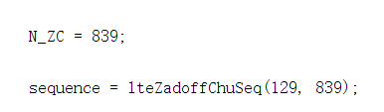
2 Ideas、Methods and Codes
结合上一页ppt中导频序列的生成步骤，我们可以编写MATLAB程序来生成不同类型的导频，如下所示:（我们仅展示Preamble format为0的导频的生成过程）
1.产生Zadoff-Chu序列
对于上图的这个函数MATLAB帮助文档是这么写的：
SEQ = LteZadoffchuseq(R, N) generates the Rth root Zadoff-Chu sequence of length N as per LTE specifications. The output SEQ is an N-length column vector of complex symbols.
结合PRACH中导频的性质以及MATLAB帮助文档中的内容(如下图)，我们可以确定R为129，N为839。
12
MATLAB 内置PRACH函数中对Zadoff-Chu序列的root sequence (root index)值的规定

Slide 13
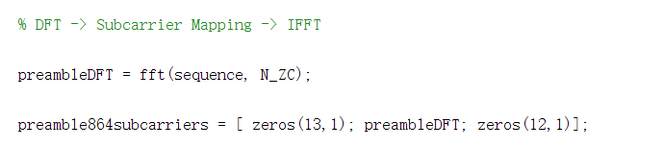
2 Ideas、Methods and Codes
结合上一页ppt中导频序列的生成步骤，我们可以编写MATLAB程序来生成不同类型的导频，如下所示:（我们仅展示Preamble format为0的导频的生成过程）
2&3.对产生的Zadoff-Chu序列进行傅里叶变换，获得在频域上的导频序列(子载波)，同时在产生的839个子载波两侧分别插入了12和13个子载波
13

Slide 14
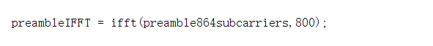
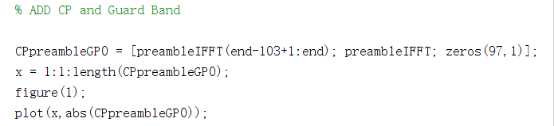
2 Ideas、Methods and Codes
结合上一页ppt中导频序列的生成步骤，我们可以编写MATLAB程序来生成不同类型的导频，如下所示:（我们仅展示Preamble format为0的导频的生成过程）
4.对864的子载波进行反傅里叶变换(IFFT),在时域上映射为持续时长为800的导频序列波形
5.添加循环前缀与Guard Time并绘制导频的波形图
14

Slide 15
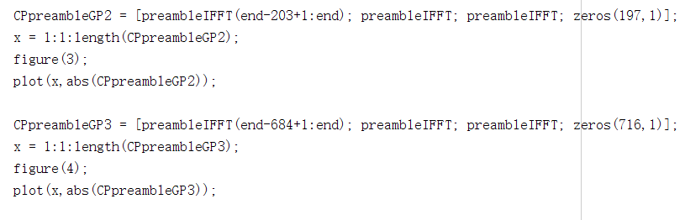
2 Ideas、Methods and Codes
上面的ppt详细地介绍了产生Preamble format为0的导频的过程，产生其他Preamble format的导频的过程和上面描述的过程相似，值得注意的是Preamble format为2和3时，中间会有两个持续时间相同的Preamble sequence，这两个Preamble sequence是完全一样的。因此，我们只需复制一遍Preamble sequence就能达到目的，如下所示：
产生Preamble format为2和3的导频时将中间的Preamble sequence复制了两遍
15

Slide 16
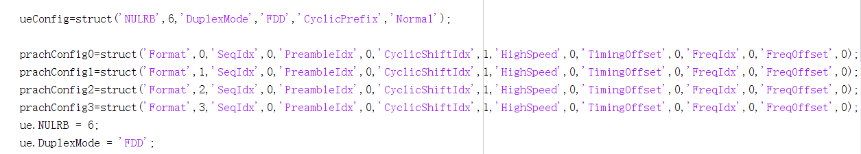
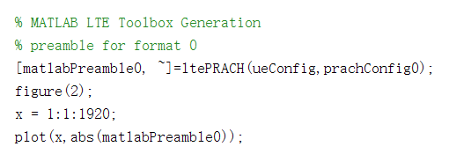
2 Ideas、Methods and Codes
接下来，我们可以看看我们是如何说明使用互相关检测来区分不同种类的导频序列的可行性。首先，BaseStation需要产生一系列不同种类的的本地导频序列，产生方法可以使用MATLAB toolbox中的函数来进行生成，如下所示：
产生不同种类导频之前的配置（分别对应了Preamble format为0-3）
利用上面的不同配置产生不同种类的导频
(这里只展示Preamble format为0的导频序列)
16

Slide 17
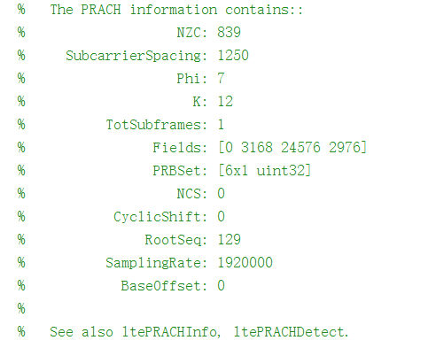
2 Ideas、Methods and Codes
然而，我们需要注意到使用Toolbox时产生导频序列时，内置函数的采样率为1920000，因此对应Preamble format为0的导频序列总持续长度对应为1.92ms，中间Preamble sequence对应的持续时长变为1.536ms(0.8*1.92)。因此，我们在自己生成导频序列时，要对生成导频序列的每一部分的长度都要乘以1.92才能正确地和利用Toolbox生成的本地导频序列做互相关运算。
MATLAB Toolbox中生成PRACH导频的内置函数的相关参数配置
17

Slide 18
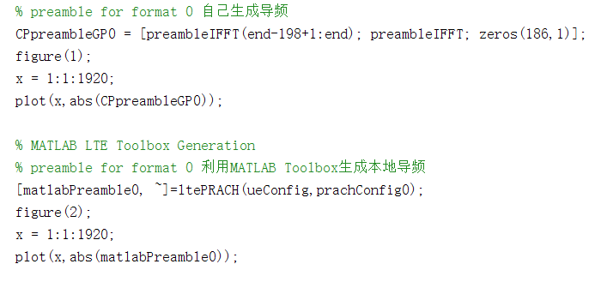
2 Ideas、Methods and Codes
结合上一页ppt，我们可以分别使用MATLAB Toolbox生成本地导频序列，并自己生成一系列相应的导频序列。通过对两者进行互相关运算可以得出我们产生的导频和本地产生的导频序列的种类(Preamble format）是否相同。下面我展示生成Preamble format为0的本地导频序列和我们自己生成的Preamble format为0的导频序列。
利用MATLAB Toolbox生成本地导频和自己生成导频(Preamble format均为0）
18

Slide 19
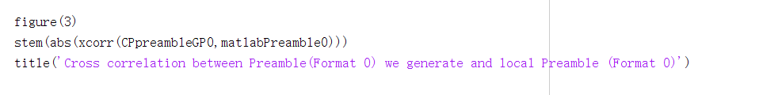
2 Ideas、Methods and Codes
待4种类型的导频均生成完成后，我们可以两两进行互相关运算来检查我们自己生成的导频和本地导频的Preamble format是否相同。互相关运算的代码如下所示：
利用互相关运算检测我们自己生成的导频和本地导频的Preamble format是否相同
19

Slide 20

03
Results & Discussion
20

Slide 21
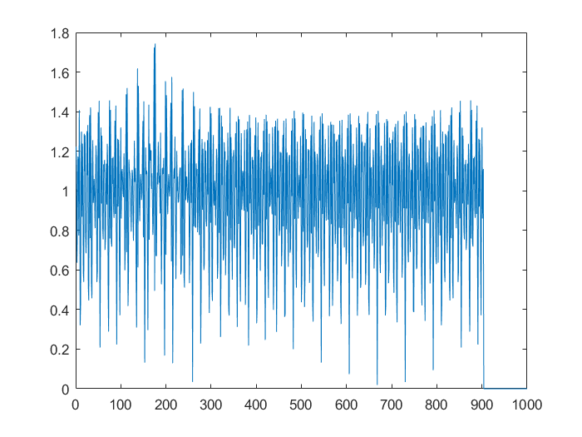
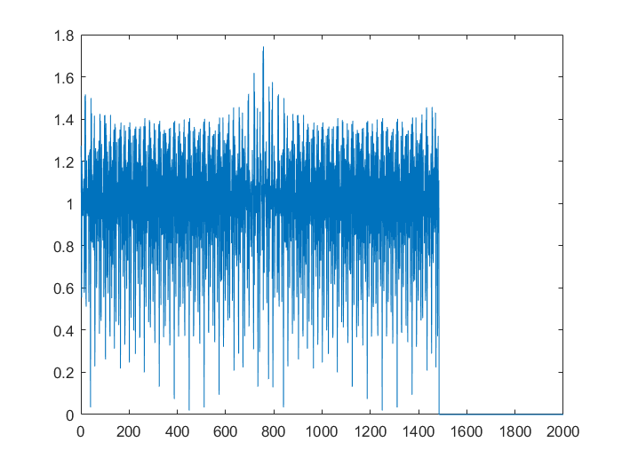
3 Results & Discussion
我们先展示一下自己生成的符合课件上持续时长标准的导频序列(与MATLAB Toolbox中的采样率不同)，如下所示：
Preamble format为0的导频
Preamble format为1的导频
21

Slide 22
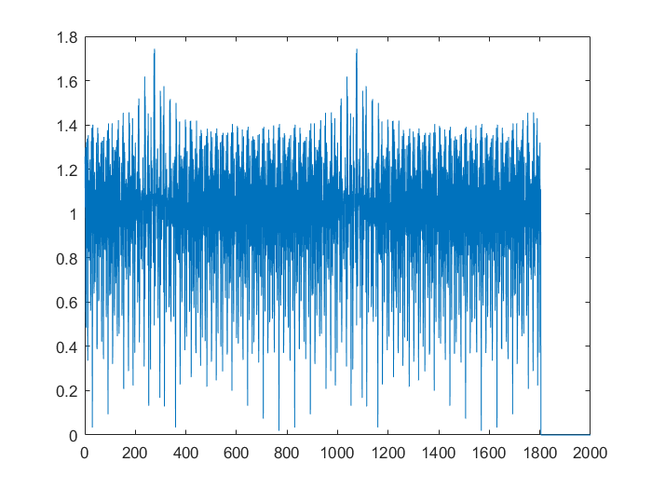
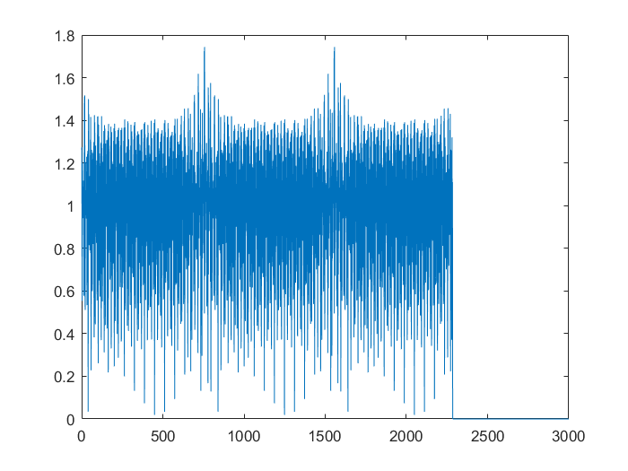
3 Results & Discussion
Preamble format为2的导频
Preamble format为3的导频
22

Slide 23
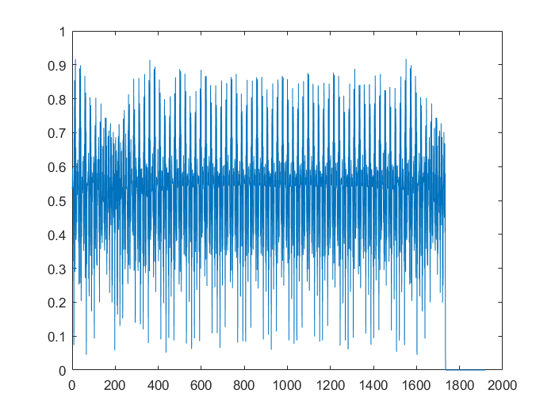
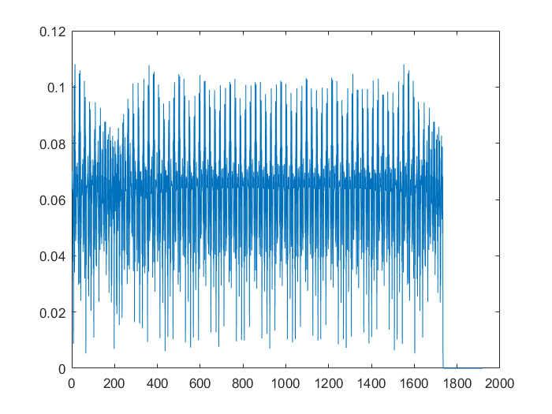
3 Results & Discussion
通过上面两页ppt，我们可以看到我们自己产生的不同种类的导频序列的持续时长完全符合ppt中的时长要求。那么接下来，我们就看看，如果我们自己产生导频序列和使用MATLAB Toolbox中的内置函数产生导频序列是否是一致的，这也从根本上验证了我们自己产生导频序列的时候是否对生成的过程准确理解。结果如下：(注意这里为了和使用MATLAB Toolbox中的内置函数产生导频序列时的配置保持一致，我们对自己产生的导频每一部分均乘以1.92)
自己生成Preamble format为0的导频
利用MATLAB Toolbox生成Preamble format为0的导频
23

Slide 24
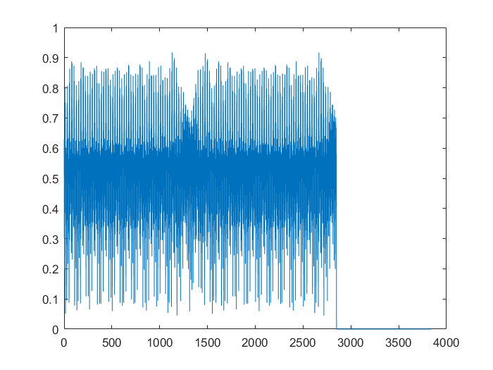
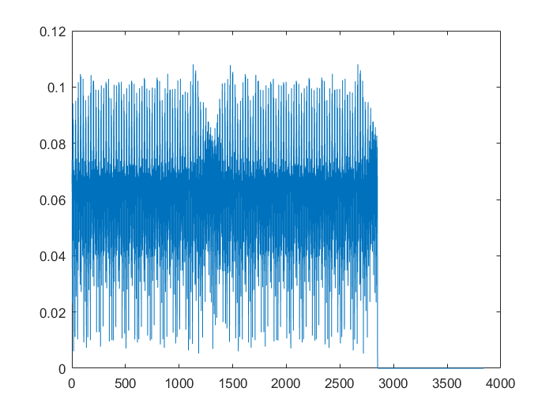
3 Results & Discussion
自己生成Preamble format为1的导频
利用MATLAB Toolbox生成Preamble format为1的导频
24

Slide 25
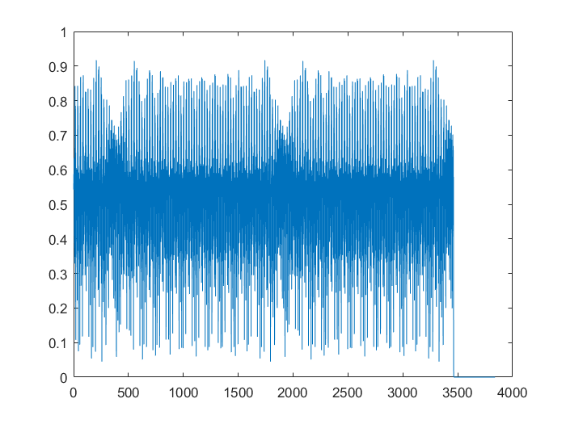
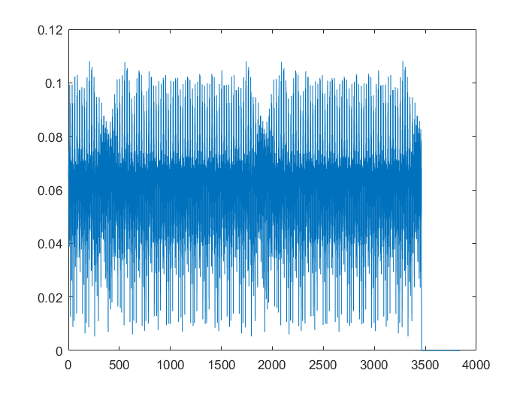
3 Results & Discussion
利用MATLAB Toolbox生成Preamble format为2的导频
自己生成Preamble format为2的导频
25

Slide 26
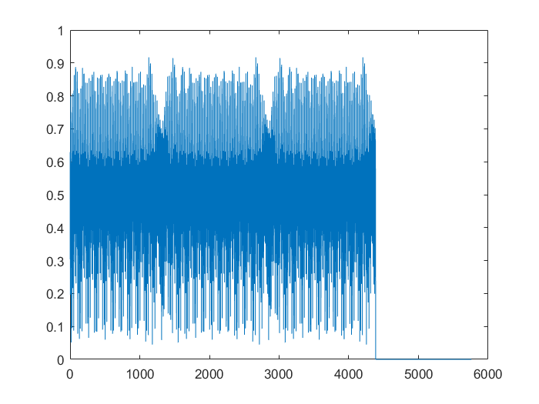
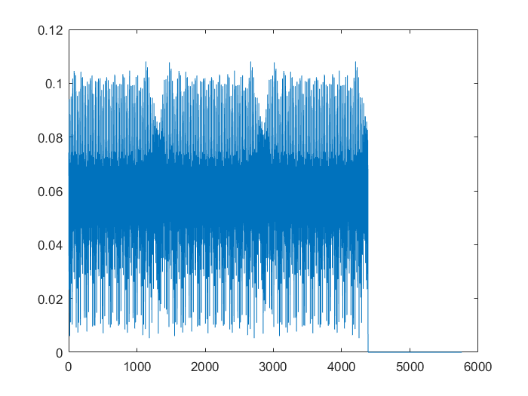
3 Results & Discussion
利用MATLAB Toolbox生成Preamble format为3的导频
自己生成Preamble format为3的导频
26

Slide 27
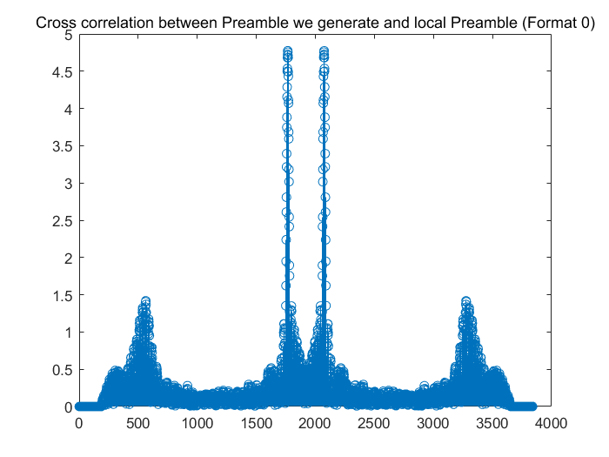
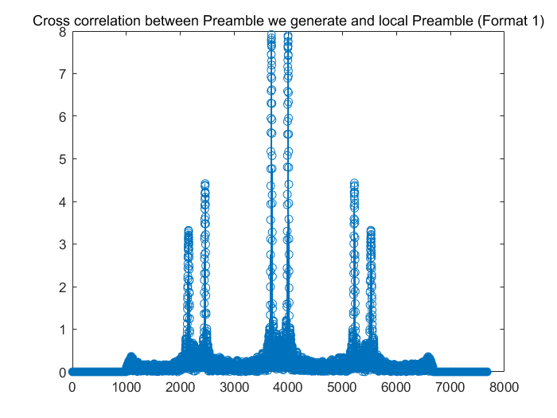
3 Results & Discussion
通过上面几页ppt的结果可以看出：我们自己生成的导频序列与使用MATLAB Toolbox的内置函数生成的导频序列在时域波形上是一致的。这进一步反映了我们自行生成导频序列的流程是准确的。接下来，我们通过相同类型导频序列间和不同类型导频序列见的互相关运算来更好地验证这种一致性。如下所示：
自己生成与使用Tool box生成Preamble format为0的导频之间互相关
自己生成与使用Tool box生成Preamble format为1的导频之间互相关
27

Slide 28
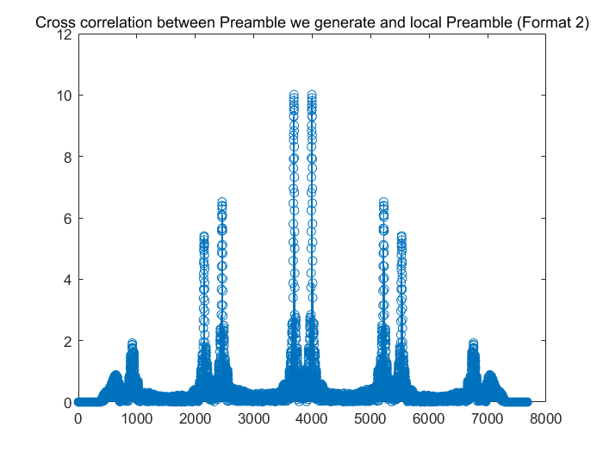
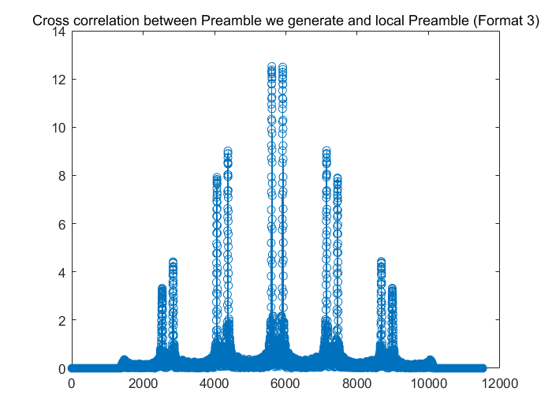
3 Results & Discussion
自己生成与使用Tool box生成Preamble format为2的导频之间互相关
自己生成与使用Tool box生成Preamble format为3的导频之间互相关
28

Slide 29
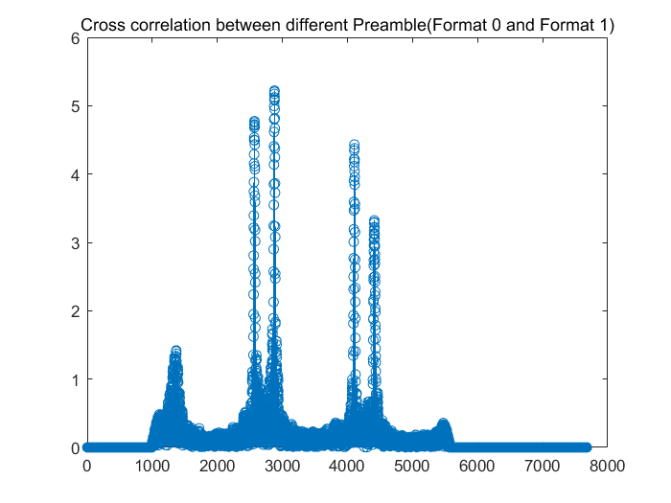
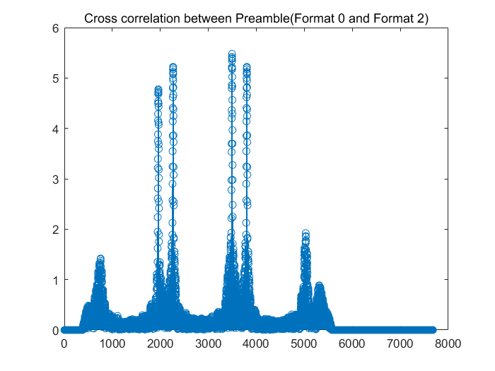
3 Results & Discussion
通过对相同类型自己生成的导频序列与使用MATLAB Toolbox的内置函数生成的导频序列进行互相关的结果，我们能够看到：当导频序列相同时，互相关的结果是良好对称的，且图像的峰值错落有致、两个相邻峰值容易成对出现。那么接下来，我们就看看当不同类型导频序列进行互相关运算后的结果(分别使用不同类型自己生成和使用Tool box生成的导频序列做互相关)，如下所示：
自己生成Preamble format为0与使用Tool box生成Preamble format为1的导频之间互相关
自己生成Preamble format为0与使用Tool box生成Preamble format为2的导频之间互相关
29

Slide 30
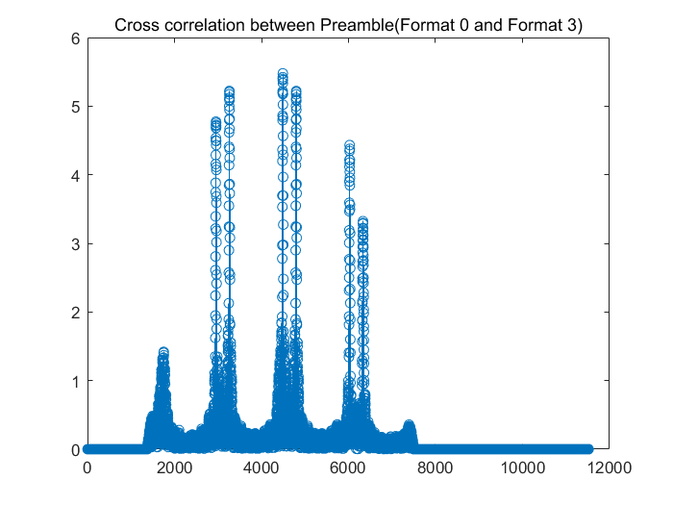
3 Results & Discussion
自己生成Preamble format为0与使用Tool box生成Preamble format为3的导频之间互相关
30

Slide 31
3 Results & Discussion
通过上面ppt对不同类型导频序列进行互相关运算后的结果(分别使用不同类型自己生成和使用Tool box生成的导频序列做互相关)，我们可以看出：当使用的本地导频与我们自己生成的导频类型不同时，所得到的互相关结果在整体图像显示出较为明显的不对称。对此我们可以看出：通过互相关运算，Base Station就可以很容易得出UE向其发送的导频序列的Preamble format是多少。这是由于Base Station中储存了所有种类的本地导频序列，对于UE向其发送的导频序列，Base Station可以将这个序列与自身所有的本地导频序列分别做互相关运算。如果UE发送的导频序列的Preamble format恰好和Base Station本地的某个导频序列一致，则互相关结果就是良好对称的一系列峰值，反之则互相关结果则是不对称的一系列峰值。
31

Slide 32
3 Results & Discussion
当然，我们还可以和上一次作业中PSS序列的互相关做一个对比。我们可以发现：上次作业不同root index的PSS序列在进行互相关时，产生的结果杂乱无章且每个地方都存在峰值；而相同root index的PSS序列在进行互相关时，产生的结果仅在某一个位置出现了一个明显的峰值，而在其他地方的峰值近似为0。而这一次的作业结果是相同Preamble format的导频序列互相关时，结果是良好对称的且存在多个峰值；不同Preamble format的导频序列在进行互相关时，结果是明显不对称的且仍然存在多个不对称的峰值。因此我们可以看出，这次的互相关结果貌似没有上次作业的互相关结果那么明显，但是我们还是能够根据图像的对称性把相同或不同Preamble format的导频序列区分开来。
31

Slide 33
04
Experience & Summary
32

Slide 34
04 Experience & Summary
这次作业由于时间跨度比较大，在完成的初期遇到了一些困难，主要是对PRACH中导频的相关概念有些生疏。在看完回放和温习课件后，我对这一部分的概念有了较为清楚的把握。之后，为了提高我们程序的编写效率，我采用了MATLAB中的工具包来生成Zadoff-Chu序列并根据不同类型导频序列的持续时间与结构组成成功生成了相应的导频序列。最后，在互相关检测中，我们仍然使用了上一次作业中的做法对相同类型的导频序列和不同类型的导频序列分别进行了互相关运算，所得的结果也较好地反映了我们的这种区分不同导频序列方法的可行性。
总而言之，这几次作业都是蛮有意思的，不需要太复杂的编程就可以让我们重温这些课堂上重点讲过的内容。
33

Slide 35



THANK YOU

